Slide 1
আসসালামু আলাইকুম
স্বাগতম

Slide 2
পরিচিতি
মোঃ ইকরামুল হক
সহকারী শিক্ষক
মির্জাপুর ইসলামিয়া দাখিল মাদ্রাসা
দাপুনিয়া,পাবনা সদর,পাবনা।
মোবাইল নং- ০১৭১৬৮৪৫৬৬৬
শ্রেণিঃ সপ্তম
বিষয়ঃ উদ্ভিদের অঙ্গসংস্থান
সময়ঃ ৪০ মিনিট
বিশেষ পাঠঃ উদ্ভিদের মূল

Slide 3
শিখন ফল
শিক্ষার্থীরা উদ্ভিদের বিভিন্ন প্রকার মূল চিনতে পারবে এবং এদের বৈশিষ্ট্য সম্পর্কে জানতে পারবে।

Slide 4
পাঠ ঘোষণা

Slide 5
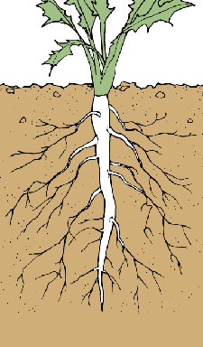
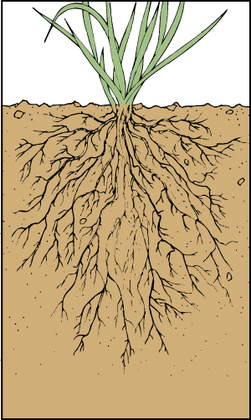
মূল

Slide 6
উপস্থাপন

Slide 8
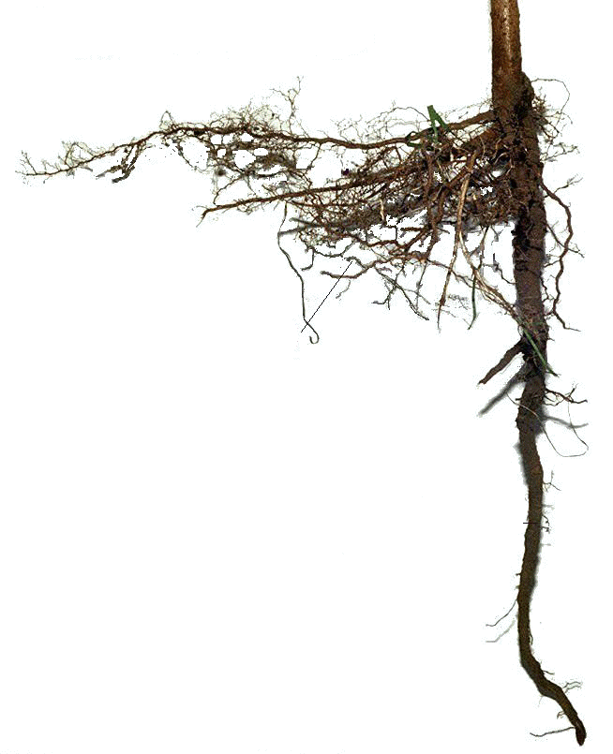
মূলের বিভিন্ন অংশ
প্রধান মূল
স্থায়ী অঞ্চল
প্রশাখা মূল
মূলরোম অঞ্চল
শাখা মূল
বর্ধিষ্ণু অঞ্চল
মূলত্র

Slide 9
মূলের শ্রেণী বিভাগ
স্থানিক মূল
অস্থানিক মূল
গুচ্ছ মূল
অগুচ্ছ মূল (ঠেসমূল)
রূপান্তরিত মূল

Slide 10
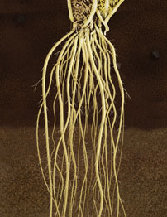
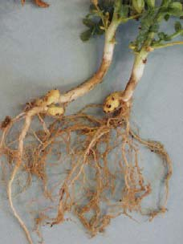
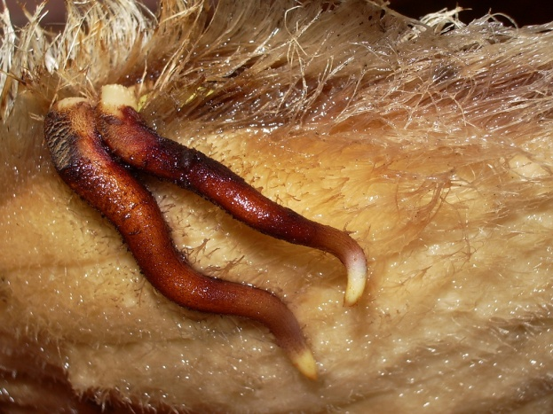
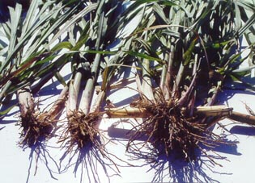
স্থানিক মূল
অস্থানিক মূল

Slide 11
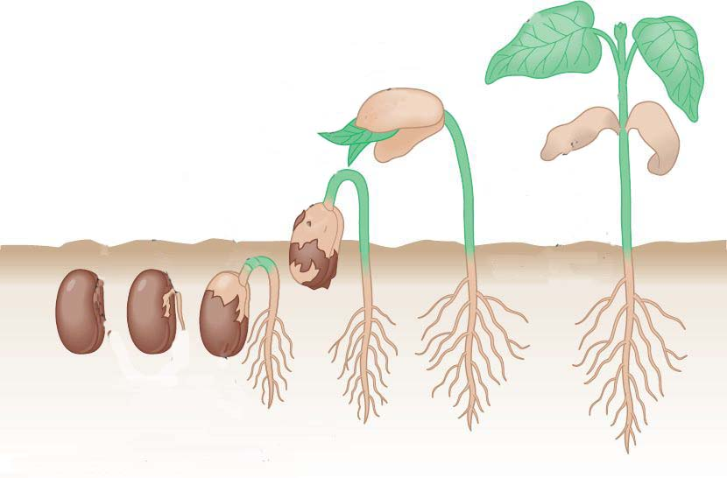
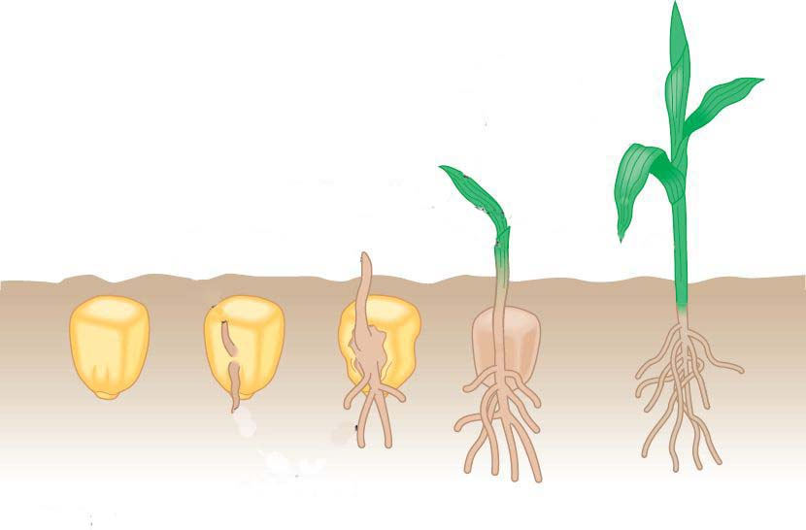
চিত্র: ক
স্থানিক মূল
চিত্র: খ
অস্থানিক মূল

Slide 12
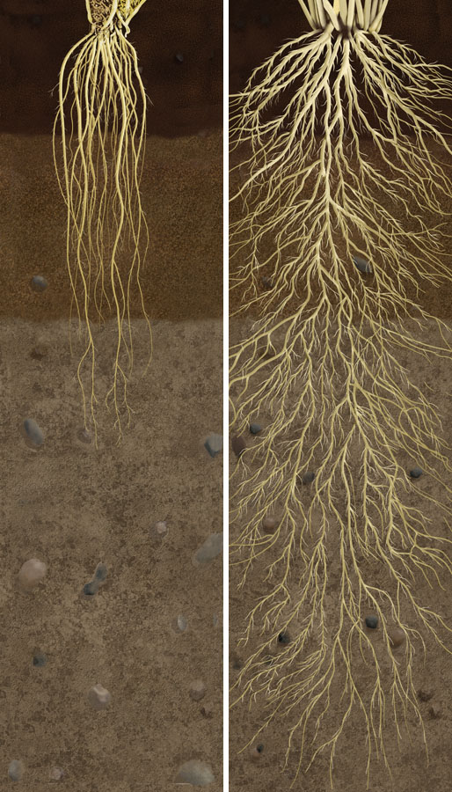
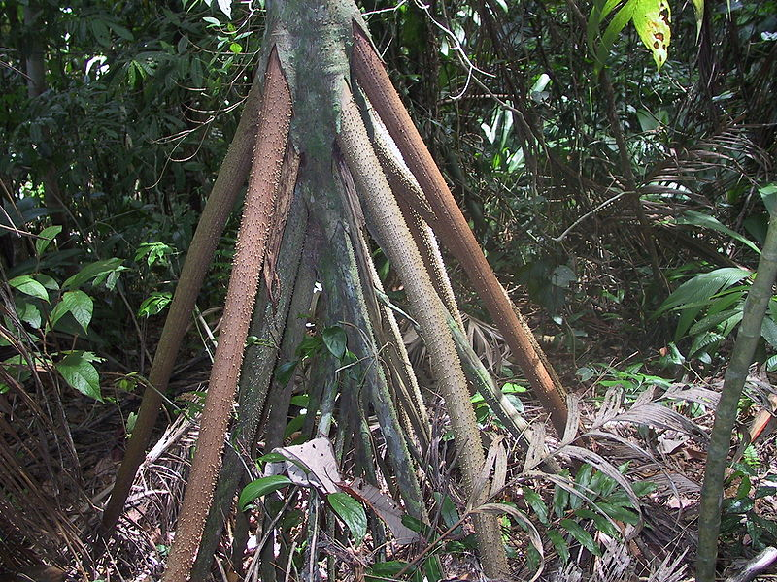
গুচ্ছ মূল
অগুচ্ছ মূল (ঠেসমূল)
Notes:
fdsfjgkjhgkjhklhkjghdfd

Slide 13
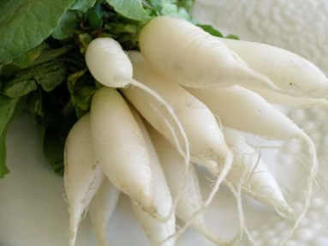
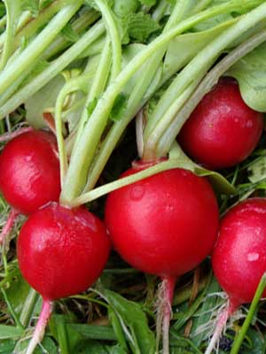
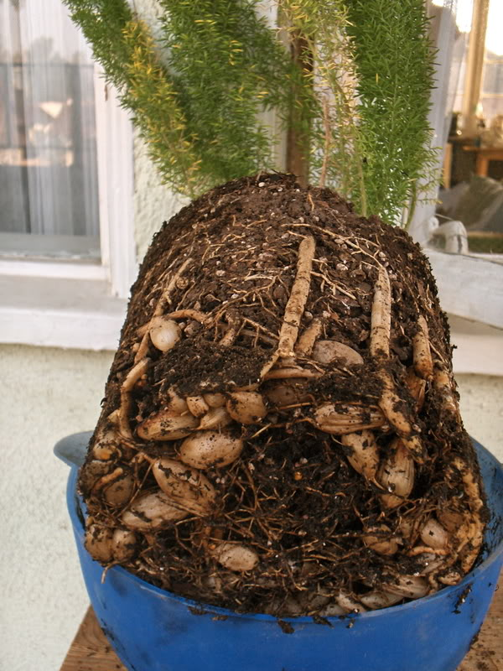
এ সবই হলো রূপান্তরিত মূল
মূলাকৃতি মূল
শালগমাকৃতি মূল
কন্দাকৃতি মূল

Slide 14
দলীয় কাজ
পাঁচটি গ্রুপে ভাগ করে প্রত্যেক প্রকার মূলের বৈশিষ্ট্যগুলি আলোচনা করে লিখ ।

Slide 15
মূল্যায়ন
গুচ্ছ মূল কাকে বলে ?
অগুচ্ছ মূল (ঠেসমূল) কাকে বলে ?
স্থানিক মূল কাকে বলে ?
অস্থানিক মূল কাকে বলে ?
রূপান্তরিত মূল কাকে বলে ?

Slide 16
বাড়ীর কাজ
উদ্ভিদের বিভিন্ন ধরনের মূল সর্ম্পকে আলোচনা কর।

Slide 17
বিদায় হাফেজ

